Slide 1
Agenda 1.0.1
By: Kevin L (2072030) Nicholas CH (2072008) Juan SM (2072009)

Slide 2
Permasalahan
Kita sebagai mahasiswa terkadang suka lupa dengan jadwal yang kita miliki
Adanya sikap kurang disiplin yang dimiliki beberapa mahasiswa
Kegiatan yang dimiliki mahasiswa tidak teroganisir dengan baik

Slide 3
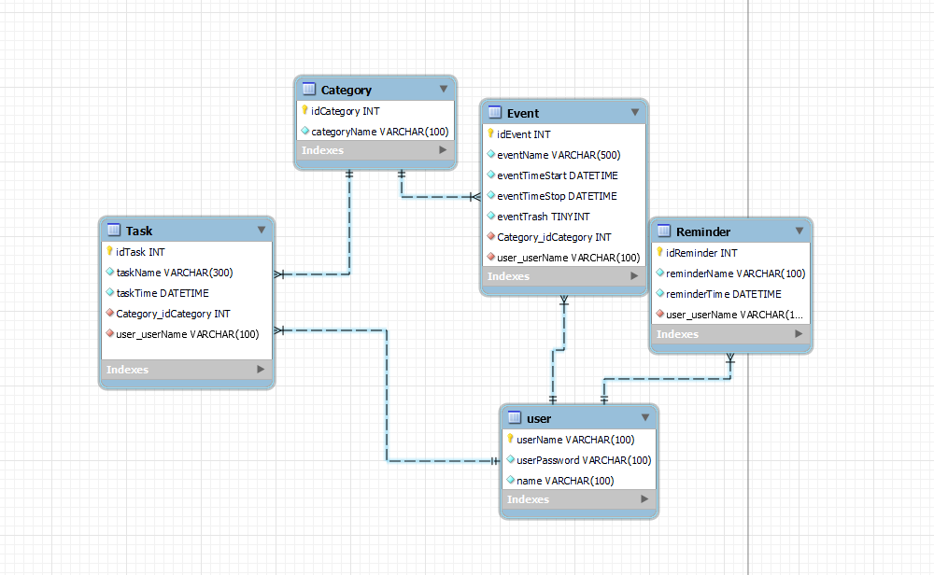
Relasi database

Slide 4
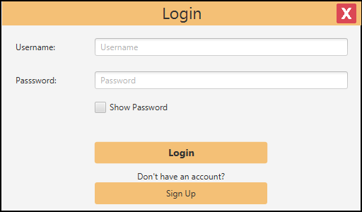
Tampilan aplikasi

Slide 5
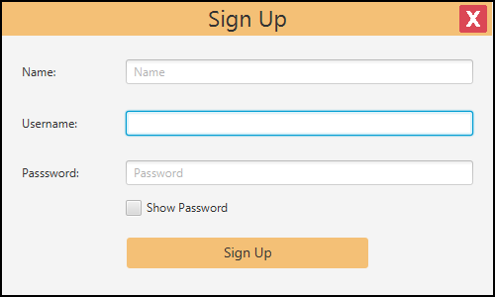
Tampilan aplikasi

Slide 6
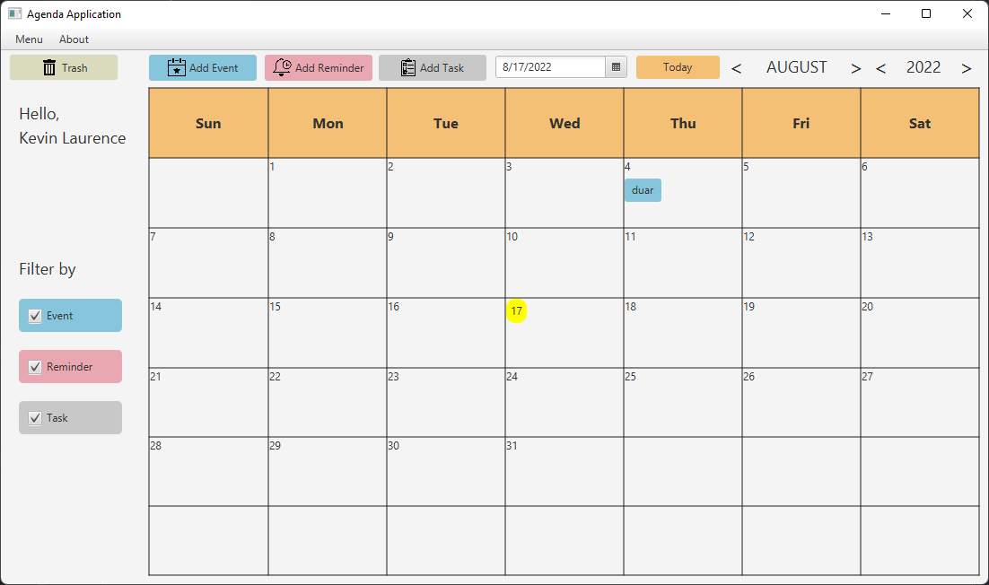
Tampilan aplikasi

Slide 7
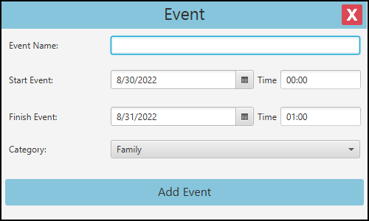
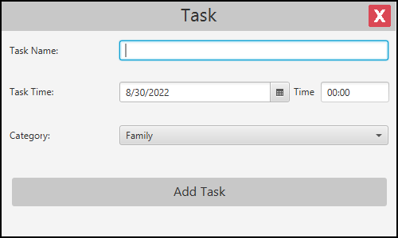
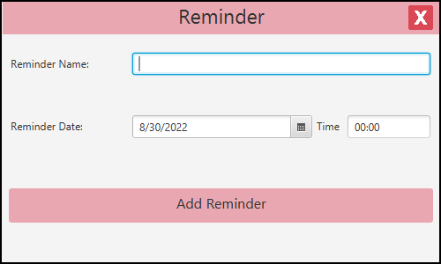
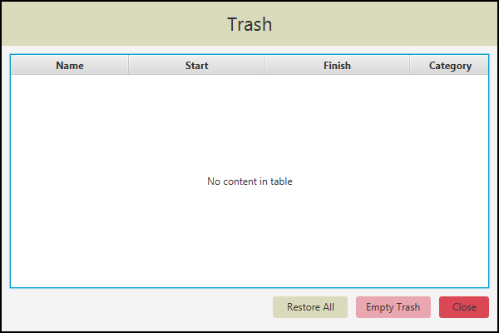
Tampilan aplikasi

Slide 8
Any Question?

